Slide 1
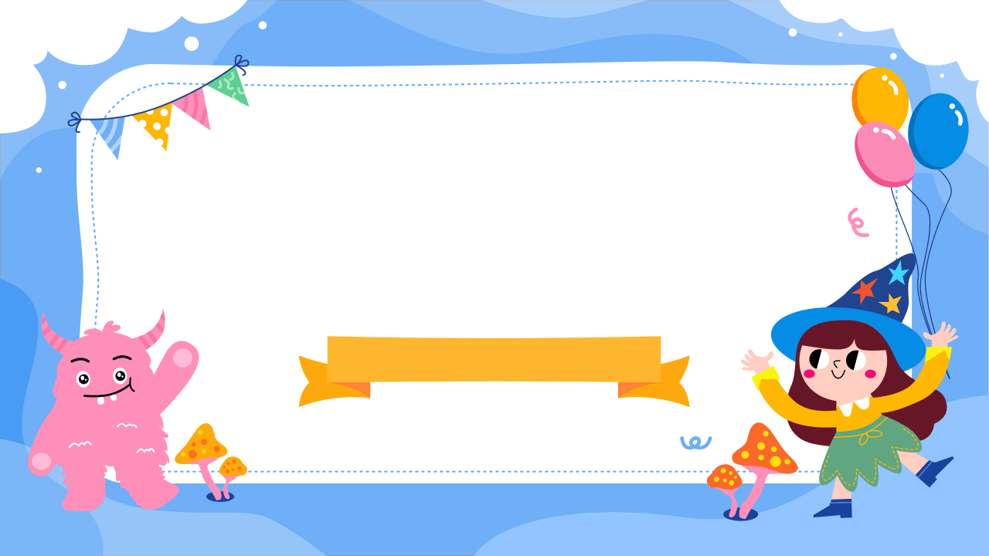
奇妙的嘴巴
中班科学活动设计

Slide 2


目录
培养孩子们对自己嘴巴的兴趣和好奇心
了解嘴巴的基本功能和作用，如进食、说话、笑
了解保持口腔健康的重要性，如刷牙、漱口、少吃糖。

Slide 3
物质准备及环境布置
嘴巴图片
准备一些图片或卡片，上面画有不同的嘴巴表情。这些图片可以用于引导孩子们观察自己和他人的嘴巴表情，并让他们模仿不同的表情。
环境布置
确保活动场地宽敞明亮，有足够的空间供孩子们活动和参与互动。在活动场地上设置舒适的坐垫或小桌椅，以便孩子们可以舒适地参与活动。

Slide 4
背景介绍
进食、说话、笑等都是嘴巴的基本功能，通过咀嚼、吞咽等动作，将食物分解成小分子供身体吸收。
02
口腔健康影响全身
嘴巴功能多样
口腔健康是身体健康的重要组成部分，口腔疾病如龋齿、牙髓炎等不仅影响身体健康，还可能影响心理健康和社会交往能力。
01

Slide 5

认识各种各样的嘴巴

Slide 6
嘴巴可以用来品尝各种食物的味道
嘴巴可以模仿不同的口型动作

Slide 7
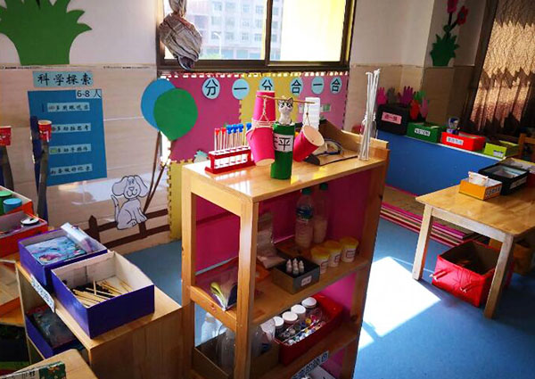
活动延伸
设计一个嘴巴探索区角，提供相关的教具和材料，如嘴巴模型、镜子、绘画纸、彩色笔等，让孩子们在自由游戏中观察、模仿和探索嘴巴的形状、动作和表情。

Slide 8
PART
01
如何保护嘴巴

Slide 9
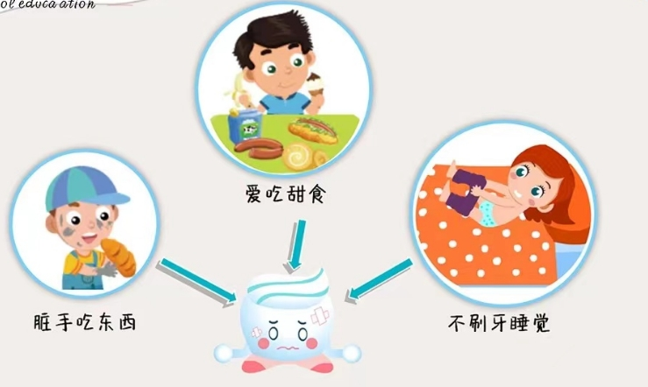
有哪些伤害嘴巴的坏习惯

Slide 10
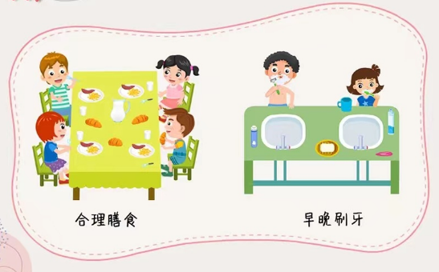
小朋友知道要如何保护嘴巴健康吗？
小结：小朋友们要勤刷牙、漱口、少吃糖等。

Slide 11
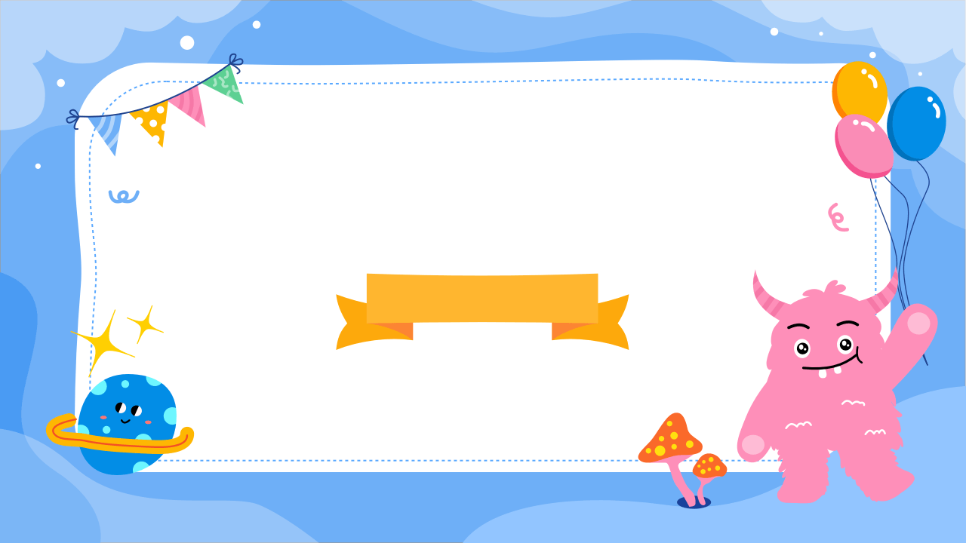
THANKS
感谢观看

